Slide 1
Тема: Патриотическое воспитание детей старшего дошкольного возраста через проектную деятельность
Подготовила: Павлова О.И
Воспитатель подготовительной группы «Звездочки»

Slide 2
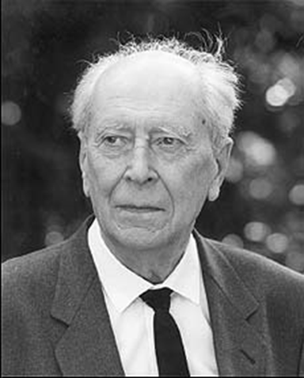
Д. С. Лихачев писал:
«Воспитание любви к родному краю, к родной культуре, к родному городу, к родной речи – задача первостепенной важности, и нет необходимости это доказывать. Но как воспитать эту любовь? Она начинается с малого- с любви к своей семье, к своему дому.

Slide 3
Актуальность: Отсутствие тесного контакта детей со старшим поколением семьи приводит к утрате семейных традиций, разрываются представления о преемственности поколений. Поэтому сегодня актуальным становится поиск путей и средств ценностного отношения к представителям старшего поколения, повышение их активности в вопросах воспитания. Чем раньше мы познакомим ребенка с его корнями, научим его уважать и помогать своим бабушкам и дедушкам, чаще с ними общаться, тем больше в мире станет доброты и уважения людей друг к другу.

Slide 4
Цель проекта: формирование духовности, нравственно – патриотических чувств у детей дошкольного возраста по отношению к старшему поколению как к уважаемым членам общества, носителям традиций, мудрости и доброты

Slide 5
Задачи проекта: Расширять представление детей о семье Укреплять связи между поколениями. Формировать у детей основы уважительного отношения, толерантности, милосердие, доброты, отзывчивости и уважение к людям старшего поколения Формировать коммуникативные навыки общения, связную речь Развивать творческие способности дошкольников. Воспитывать стремление радовать старших своими хорошими поступками. Научить проявлять заботу;

Slide 6
Тема проекта: «У кого есть бабушка и дед тот не ведает бед»

Slide 7
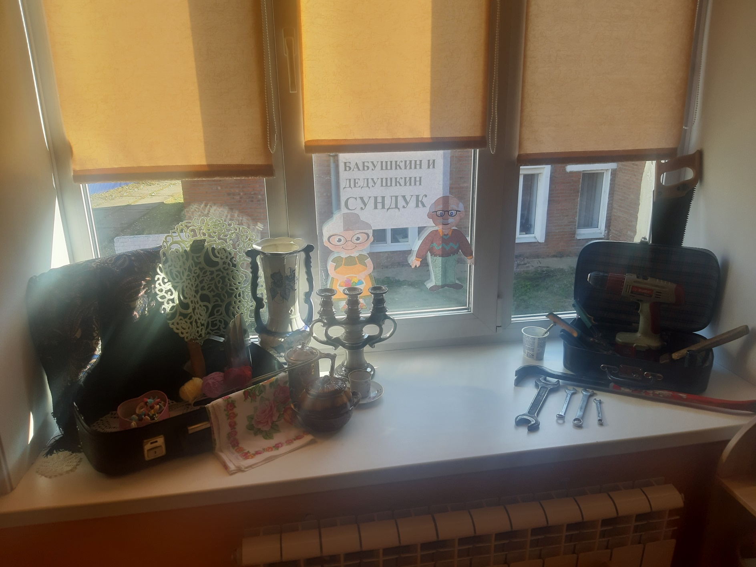

Slide 8
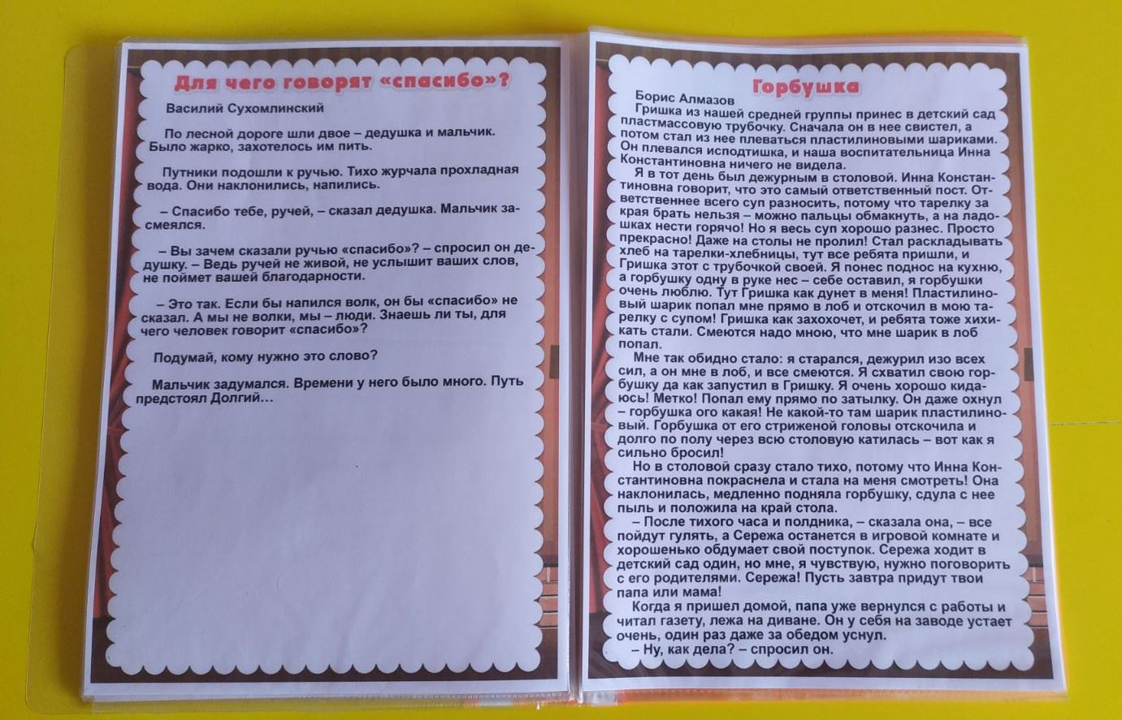

Slide 9
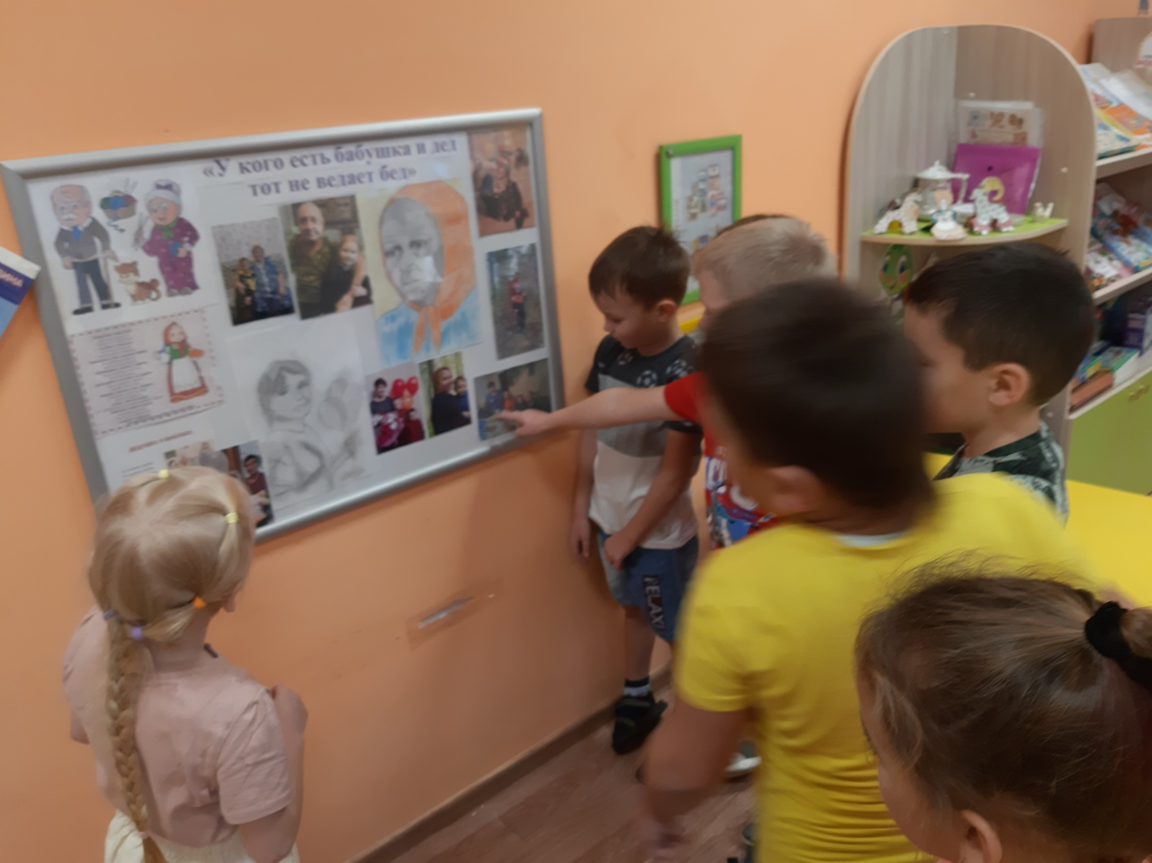

Slide 10
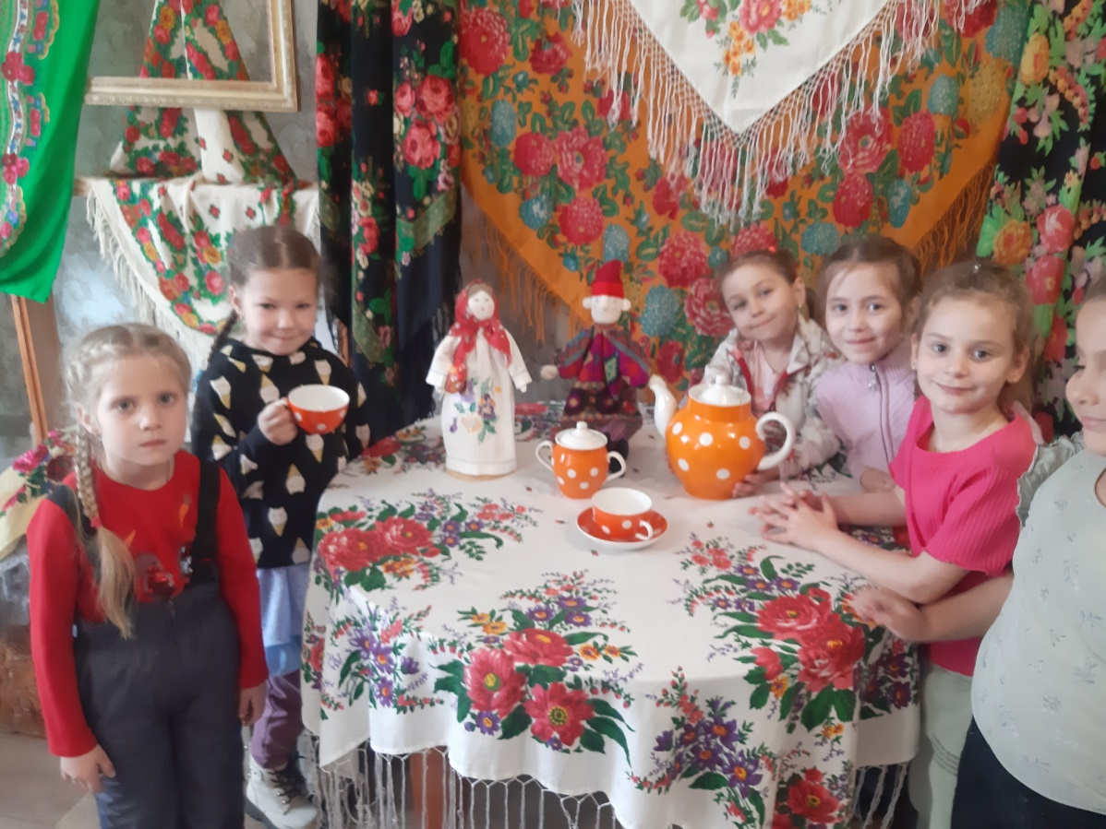
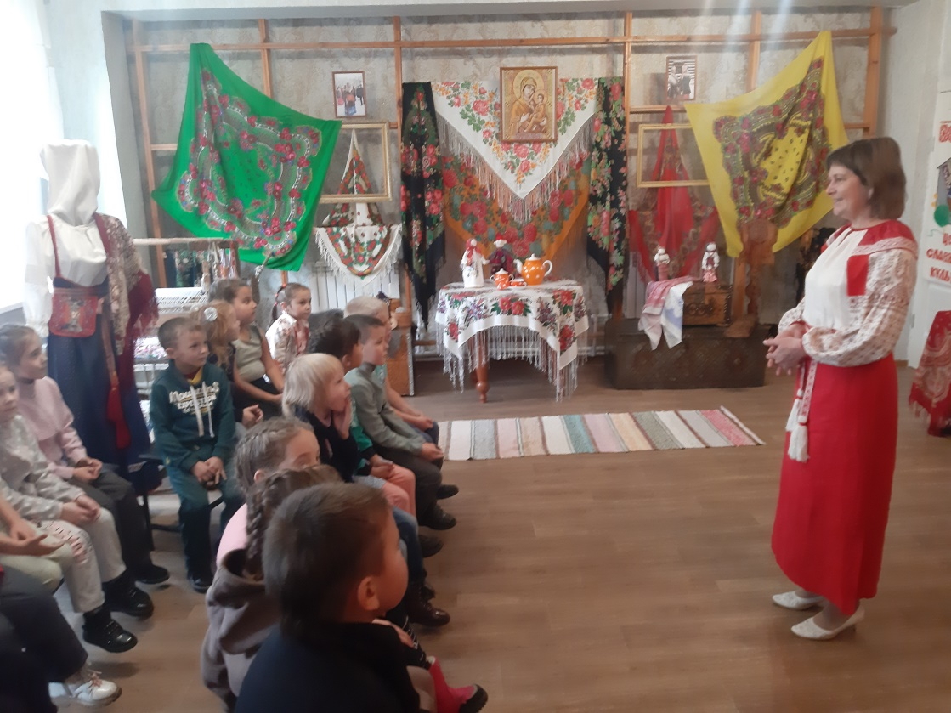

Slide 11
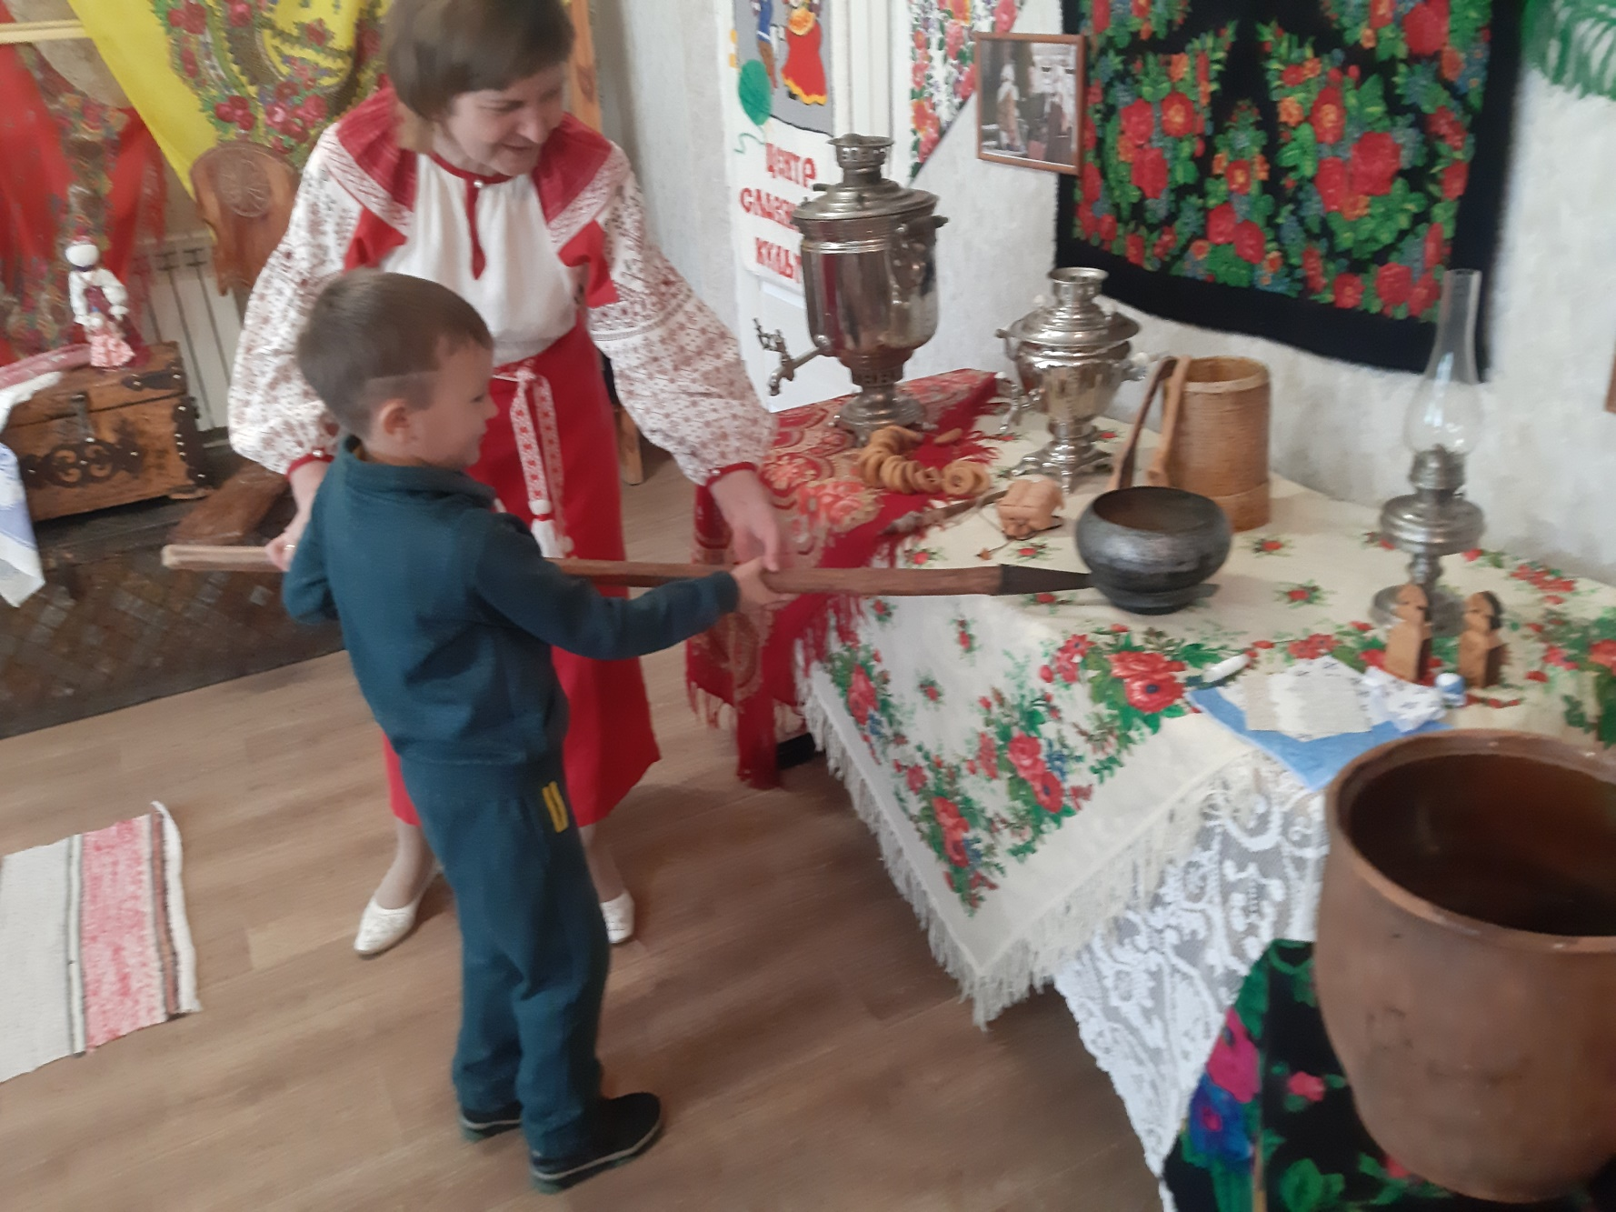

Slide 12
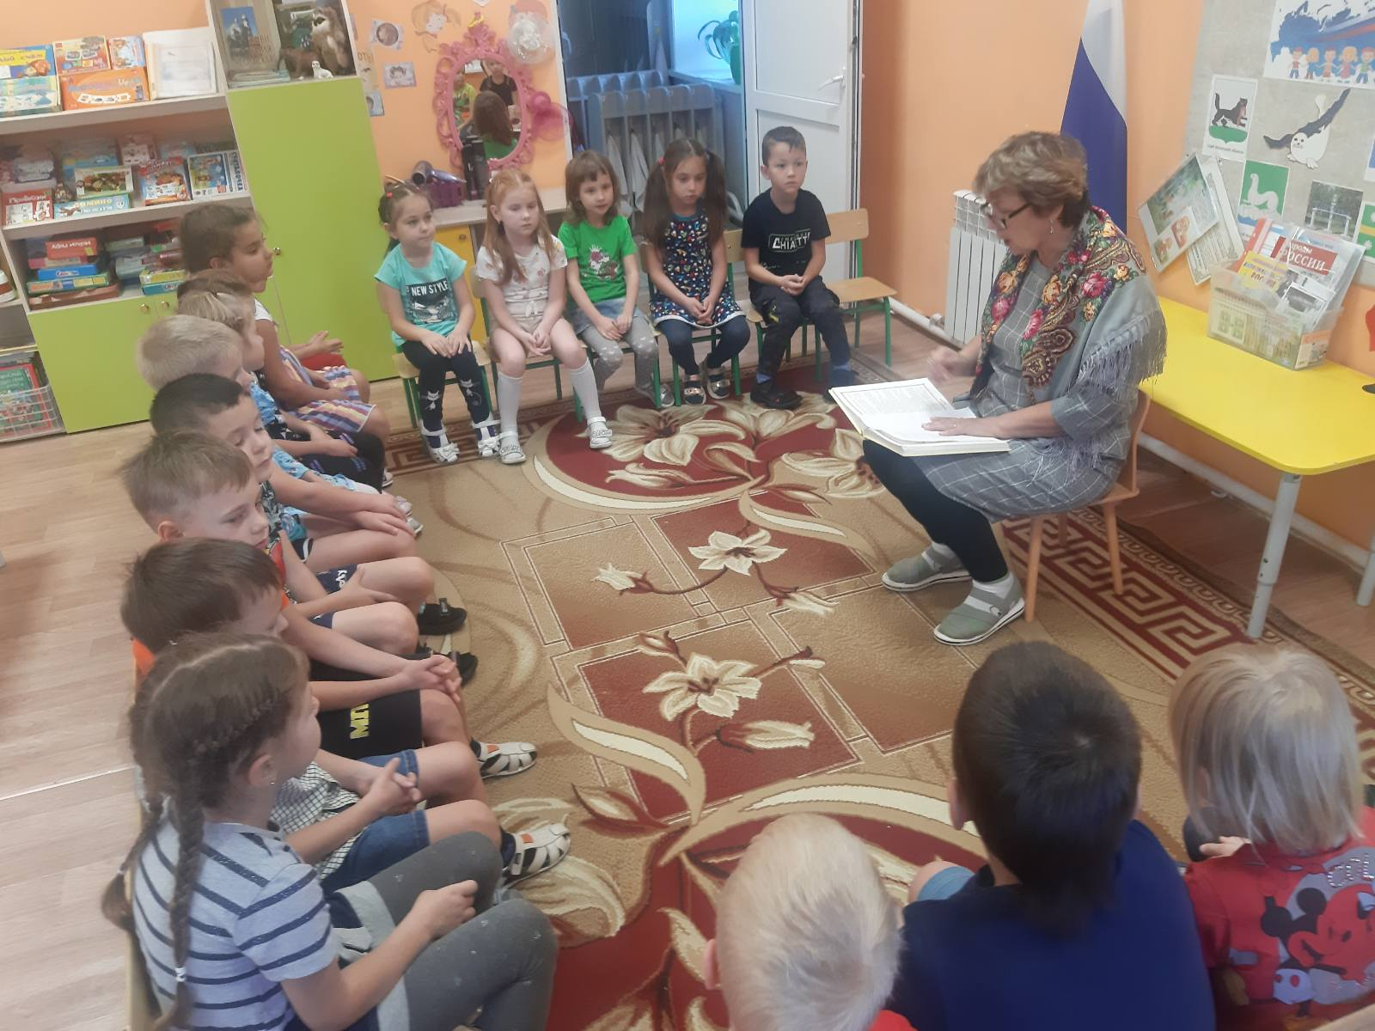
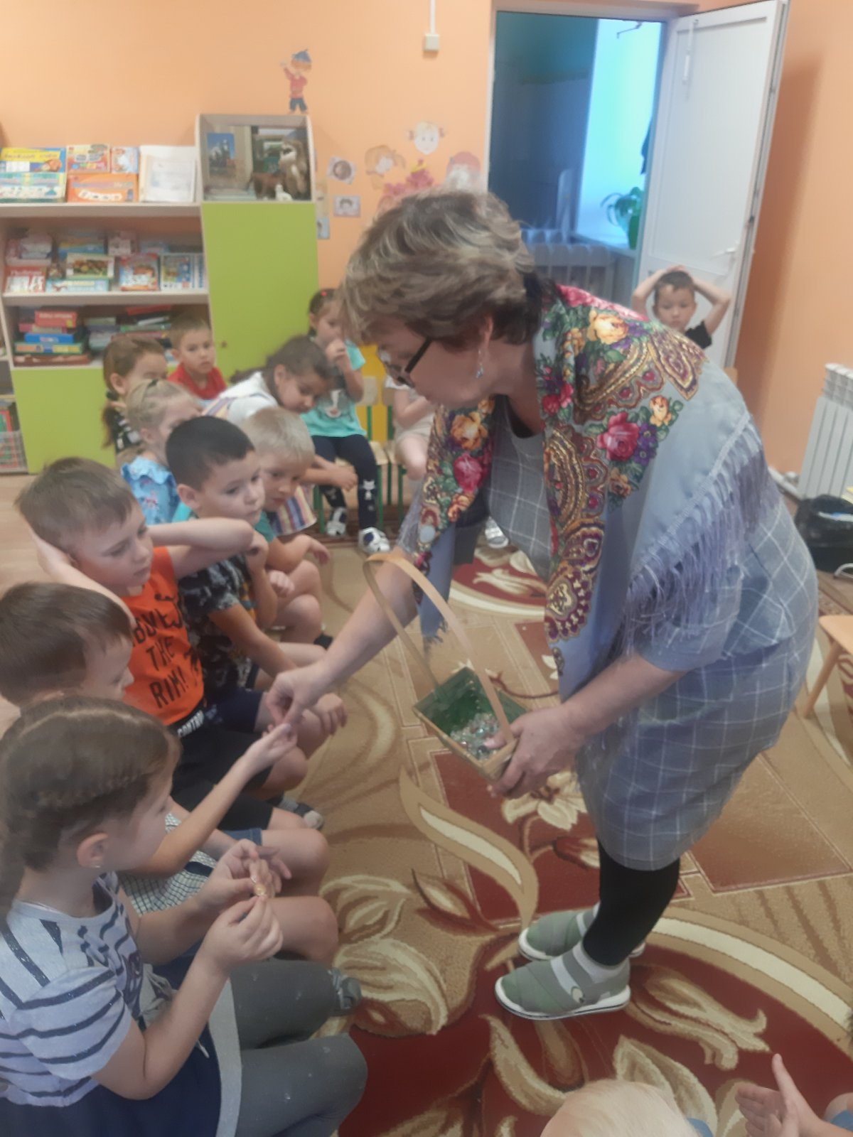

Slide 13
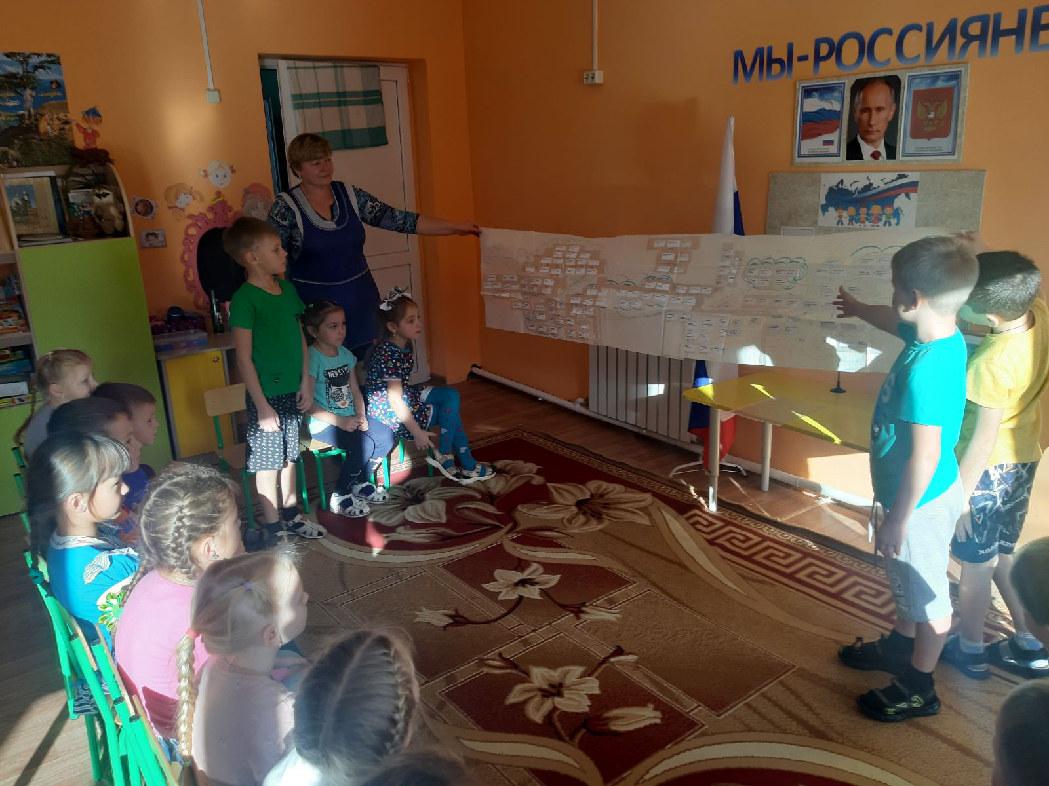
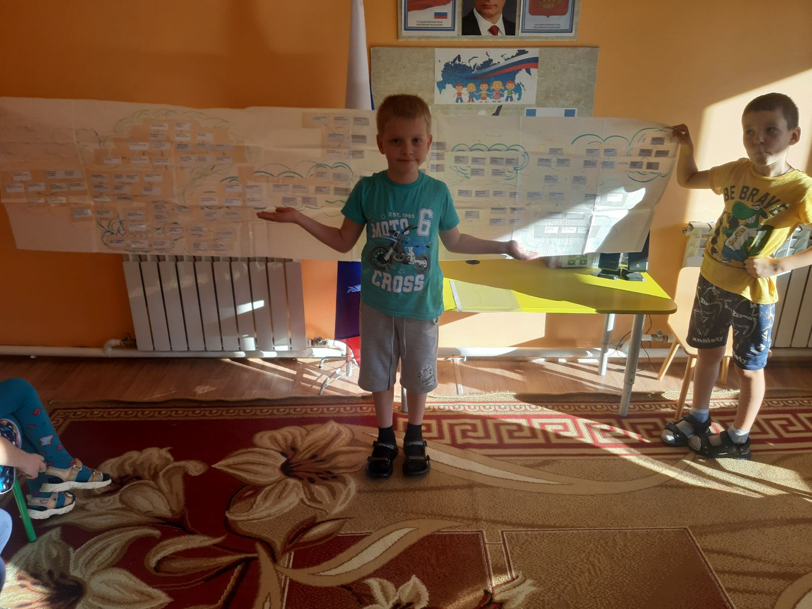

Slide 14
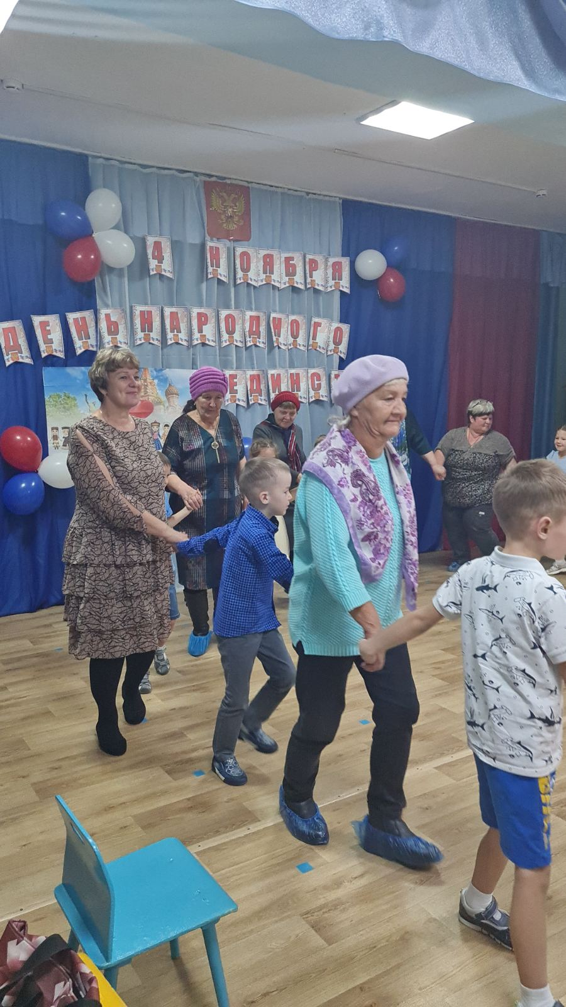
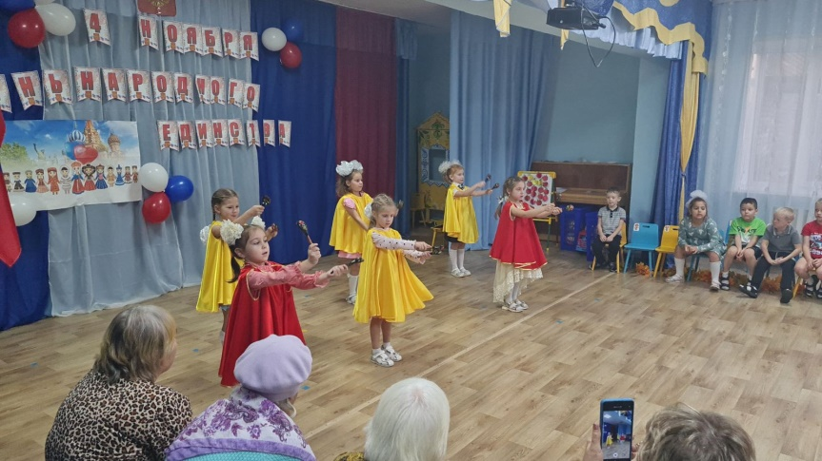

Slide 15
